Slide 1
روش های مختلف PCR
مدرس: دکتر کمره ئی
دکترای تخصصی باکتری شناسی پزشکی

Slide 2
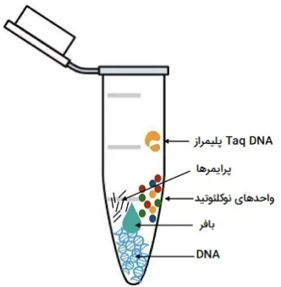
Polymerase Chain Reaction
PCR توسط کری مولیس در سال 1983 اختراع شد.
PCR ، نقطه عطفی در تاریخ علوم زیســتی و پزشکی است.
PCR، مبتنی بر استفاده از توانایی DNA پلیمراز در سنتز رشته جدید DNA ، مکمل رشته الگوی ارائه شده است.
PCR در زمینه‌های تشخیص پزشکی، تشخیص بیماریهای ارثی، تشخیص عوامل بیماریزا، پزشکی قانونی، توالی‌یابی، جهش‌یابی، تجزیه و تحلیل متیلاسیون، فیلوژنی، بررسی بیان ژن، تشخیص ژنوتیپ، تحلیل عملکرد ژن و باستان شناسی نیز نقش دارد.
اجزای تشکیل دهنده انواع PCR: الگوی DNA، آنزیم DNA پلیمراز (Taq ,Pfu)، پرایمرها که قطعات کوتاه DNA تک رشته‌ای و مکمل توالی هدف هستند، dNTP ، Mg ، بافر.

Slide 3
مراحل PCR
«آماده سازی اولیه»(Initialization) مدت 2 الی 10 دقیقه در دمای 94 – 96 درجه سانتی‌گراد
«دناتوراسیون» Denaturation) ) به مدت 20 تا 30 ثانیه تا 94 درجه سانتی‌گراد
مرحلهAnnealing) ) برای اتصال پرایمرها به DNA تک رشته‌ای الگو، به مدت ۲۰ تا 40 ثانیه در دمای ۵۰ تا ۶۵ درجه سانتی‌گراد که بستگی به دمای ذوبTm) ) دارد.
مرحله «طویل شدن»Extension) ) تا 72 درجه سانتی‌گراد در یک دقیقه
طویل شدن نهایی (Final Elongation) در دمای ۷۲ تا ۷۸ درجه سانتی‌گراد به مدت ۵ تا ۱۵ دقیقه
«نگه داری نهایی»Final Hold) ) دمای مخلوط واکنش به ۴ تا 15 درجه سانتیگراد کاهش می‌یابد.
الکتروفورز ژل DNA ladder

Slide 4
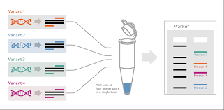
Multiplex PCR PCR چندتایی
در اين تكنيك از چندين جفت پرايمراختصاصي دريك محلول PCR جهت تكثير چندين توالي هدف در يك زمان استفاده مي شود. بنابراين مي توان با آزمايشات كمترو زمان كوتاه تر اطلاعات بيشتري جمع آوري كرد.
انواع :1- واكنش PCR با يك الگو: دراين روش يكDNA الگو در طولش با چندين جفت پرايمر جهت تكثير نواحي مخصوص جفت مي شود.
2-واكنش PCR با چند الگو: در ميكروب شناسي باليني با استفاده ازاين روش در عفونتهاي مخلوط امكان شناسايي چندين عامل بيماري در يك نمونه بطور همزمان وجود دارد.
بايد پرايمرها را به گونه اي طراحي كرد كه Tmدماي ذوب يكساني داشته باشند و يا اختلاف دماي ذوب پرايمرها بيش از °C5-°C3 نباشد.2- اختصاصيت پرايمرهاي طراحي شده براي توالي هدف مهم است.3-پرايمرهاي طراحي شده بايد براي تشكيل دايمرپرايم با همه پرايمرهاي حاضر در مخلوط واكنش بررسي شود، زیرا دايمر شدن منجر به تكثير محصولات غير اختصاصي مي شود.

Slide 5
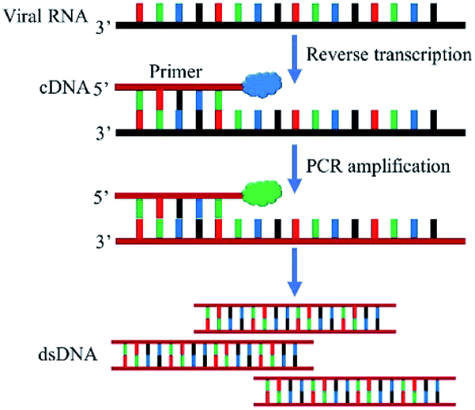
RT-PCR
الگوي اوليه دراين روش مولكول RNA تك زنجيره اي است.
ازآنجائيكه DNA پليمراز قادر به استفاده از RNA بعنوان الگو نمي باشد، با استفاده از آنزيم RT(Reverse Transcriptase) از الگويRNA ، مكملش يعني cDNA سنتز مي شود و سپس بوسيله تكنيك PCR تكثير مي يابد.
برای تكثير ماده ژنتيكي ويروس هاي RNAدار مثل HIV از اين روش استفاده مي شود.

Slide 6
Real time PCR
در اين سيستم تشخيصي، يك ماده فلورسانت در طي واكنش، متناسب با ميزان محصولات هرسيكل آزاد مي شود و ميزان فلورسانت آن توسط دتكتور شناسايي وثبت مي گردد. بنابراين ميزان محصول در هرچرخه قابل رديابي است در حاليكه محصول روشهاي سنتي پس از پايان واكنش و الكتروفورز مشخص مي شود.
روشهاي سنجش با استفاده از رنگهاي فلورسنت مثل سايبرگرين: همزمان با دورشته اي شدن DNA سايبرگرين به شياركوچك DNA متصل مي شود و با جذب طول موج498 نانومتري، نور522 نانومتري را ساطع مي كند. با افزايش مقدار محصول PCR رنگ بيشتري متصل مي شود و ميزان فلورسانس افزايش مي يابد، پس ميزان فلورسانس متناسب با مقدار DNA دورشته اي در واكنش است اما مهمترين عيب آن اتصال به دو رشته هايي مثل پرايمردايمر و ديگر باندهاي غيراختصاصي است كه باعث مي شود نتايج بيشتر از غلظت اصلي برآورد شود.
2- استفاده از پروبهاي فلورسنت: پروب ها برخلاف سايبرگرين براساس تشخيص اختصاصي توالي محصول كار مي كنند. پروب ها معمولا يك رنگ فلورسنت درانتهاي َ5Reporter و يك رنگ خاموش كننده درانتهاي3َ ( (Quencherدارند و وقتي در فاصله مولكولي نزديكي قرار دارند بازتابشي در دستگاه ثبت نمي شود اما پس از جدايي، نور ساطع شده از Reporter توسط Quencher قابل جذب نيست و توسط دستگاه بصورت فلورسانس قابل اندازه گيري است. مثلا استفاده ازپروب Taq Man كه اساس آن اگزونوكلئازي DNA پليمراز Taqاست.يك پروب 30-20 نوكلئوتيدي كه در انتهاي 5َ به يك رنگ فلورسانس متصل است و در انتهاي 3َ به يك عامل خاموش كننده. پروب حدود چندباز بعداز انتهاي 3َيكي ازپرايمرها طراحي ميشودآنزيم پس از نزديك شدن به پروب با استفاده از فعاليت َ3 5َ اگزونوكلئازي خود پروب را ليز مي كند و در نتيجه رنگ فلورسانس از عامل خاموش كننده جدا مي شود و باعث ايجاد فلورسانس مي گردد.

Slide 7
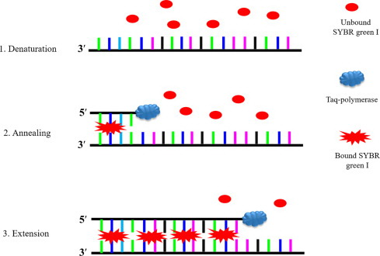
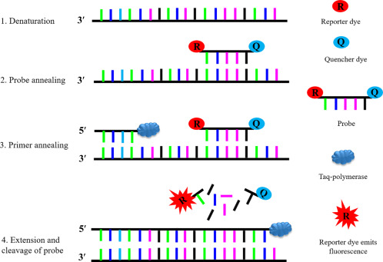
Real time PCR

Slide 8
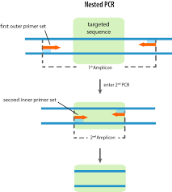
Nested PCR
راه حلي براي افزايش حساسيت و دقتPCR است.
این روش، جداسازي محصول اختصاصي مورد نظر را از بين انبوه محصولات غير اختصاصي ميسر مي سازد.
دراين روش ازدوجفت پرايمراستفاده مي شود، بطوريكه جفت دوم دربين جفت اول جاي مي گيرد.
ابتدا پرايمراول (پرايمربيروني) اضافه مي شود و باعث تكثير قطعاتي از DNA مي شودكه احتمالا تعدادي از آنها محصولات غيراختصاصي اند. محصول PCR واكنش اول به عنوان DNA الگو براي PCR دوم در حضور پرايمرهاي داخلي (پرايمردوم) كه مكمل قسمت داخلي تر قطعه DNA موردنظر است مورد استفاده قرار مي گيرد. احتمال بسيار ضعيفي وجود دارد كه محصولات غيراختصاصي براي جفت پرايمر داخلي نيز داراي محل شناسايي باشند، نتيجاً اين امرباعث افزايش نسبت محصول واقعي به محصول غيراختصاصي خواهد شد.

Slide 9
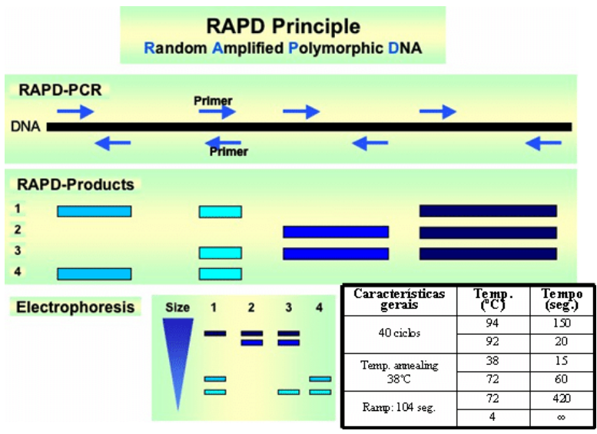
RAPD-PCR (Random Amplified Polymorphic DNA)
روش RAPD-PCR تحت عنوان PCR با پرايمر متزلزل Arbitrarily primed PCR نيز ناميده مي شود.
يك روش سريع برای انگشت نگاري ژنومي در تحقيقات جنايي، جرم شناسي، پزشكي قانوني، درتعيين والدين و روابط پدر فرزندي و تعيين روابط خويشاوندي مي باشد.
دراين روش تنها از يك پرايمر چند نوكلئوئيدی كوتاه 10- 9 نوكلئوئيدي محتوي 50%GC كه بطور تصادفي از توالي هاي بازي انتخاب شده است برای ساخت DNA از روي ناحيه اي از DNA الگو كه پرايمر تا حدي متصل مي شود، استفاده مي شود.
RAPD-PCR براساس تكثير تصادفي در دماي پايين انجام مي شود، نواحي مختلف ژنومي به طور همزمان در يك واكنش PCR قابل تكثير مي باشد.
چرخه هاي ابتدايی بايد دردمای پايين°C50- °C37 معمولا براي 5 چرخه اوليه انجام شود تا پرايمر به جايگاه هاي تصادفي در داخل ژنوم متصل شوند. سپس دما افزايش مي يابد °C55، واكنش براي 35-30 چرخه ديگر ادامه مي يابد، در واقع تنها جايگاه هاي مناسب تر از بين جايگاه هاي تصادفي اوليه تكثيرخواهند شد. البته اگر مكان هاي اتصال پرايمر روي دو رشته الگو در فاصله مناسبي قرار گرفته باشند و جهت گيري مناسبي نيز نسبت به هم داشته باشند،DNA پليمراز قادر به طي كردن فاصله بين 2 پرايمر اتصال يافته خواهد بود.
با بهينه سازي دقيق مي توان در حدود 50 تا 100 قطعه DNA مختلف بدست آورد. اين چند شكلي هاي DNA يا از اختلافات موجود در توالي DNA در مكانهاي اتصال پرايمر يا از دگرگوني هايي كه در اثر اضافه شدن، حذف و واژگوني در نواحي تكثير شده روي داده است، منشاء مي گيرد. باندهاي مشاهده شده بازتابي ازساختمان كل مولكول DNA استفاده شده به عنوان الگو مي باشند. اين روش تكنيكي عالي در فيلوژنتيك يا شجره شناسي مي باشد، انتظارمي رود كه دو موجود زنده خويشاوند داراي الگوي باندي مشابه تري نسبت به2 موجودي باشندكه از نظرتكاملي دورتر هستند.

Slide 10
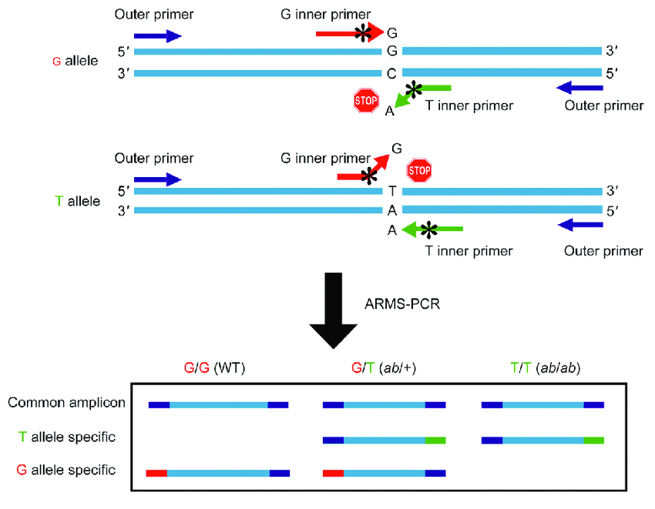
ARMS-PCR Amplification Refractory Mutation System
اين روش تحت عنوان تكثير اختصاصي الل ها با PCR نيز ناميده مي شود. اين روش براي تشخيص موتاسيون هاي نقطه اي به كار مي رود و جهت تشخيص اللهاي طبيعي و جهش يافته طراحي شده است.
اين روش بر پايه تفاوت نوكلئوتيد انتهاي3َ پرايمرهايي است كه براي اللهاي مختلف طراحي شده است دو واكنش PCR با استفاده از يكDNA الگو در2 لوله جداگانه انجام مي شود كه يكي از آنها حاوي پرايمرهاي جهش يافته و ديگري حاوي پرايمر طبيعي مي باشد. در هر واكنش پرايمر مشترك به همراه يكي از 2 پرايمراختصاصي الل مورد استفاده قرارمي گيرد. حالت اختصاصي پرايمرها براي هريك ازالل ها ناشي از نوكلئوتيد انتهاي 3َ آنهاست كه با هم متفاوت بوده است. چنانچه پليمريزاسيون در لوله حاوي پرايمر طبيعي انجام شود نشان دهنده نبود جهش نقطه اي در باز مورد نظراست و اگر پليمريزاسيون در لوله حاوي پرايمر جهش يافته انجام شود نشان دهنده حضور جهش نقطه اي در باز مورد نظر است.
نكته مهم اين است كه از DNA پليمرازي كه فاقد خاصيت تصحيح كنندگي اگزونوكلئازي 3َ َ5 است، استفاده شود زيرا استفاده از يك آنزيم اصلاح گر باعث برداشتن باز جفت نشده انتهاي 3َ مي گردد و در واقع توانايي متمايز كردن دو الل از بين ميرود. از اين روش در تشخيص موتاسيون هاي مولد مقاومت دارويي در باكتري ها استفاده مي شود.

Slide 11
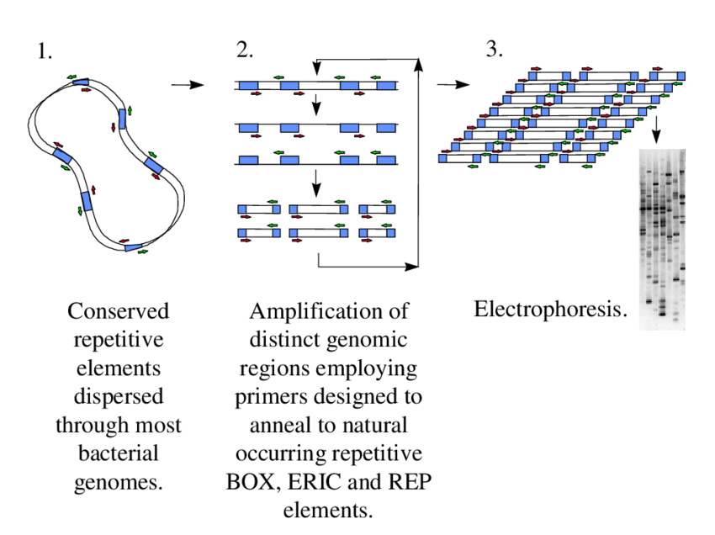
rep-PCR
اصطلاح rep-PCR به روش کلی شامل استفاده از پرایمرهای الیگونوکلئوتیدی بر اساس عناصر توالی کوتاه تکراری پراکنده (interspersed repetitive DNA elements ) در سراسر ژنوم باکتری اشاره دارد. واحدهای پالیندرومیک یا عناصر REP و توالی های ERIC رایج ترین اهداف مورد استفاده برای تایپ DNA ( DNA fingerprinting ) هستند.

Slide 12
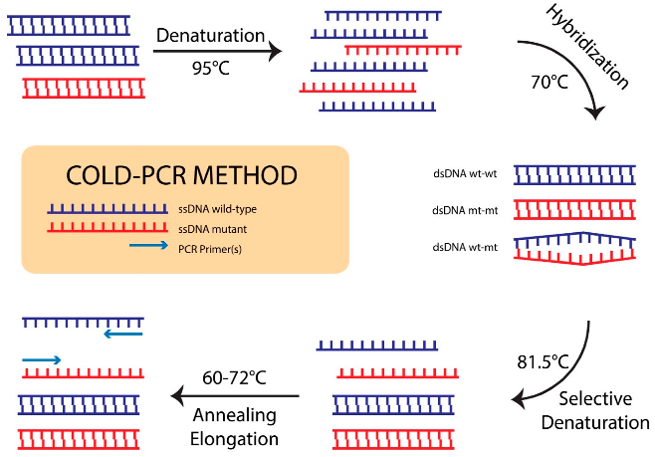
COLD-PCR co-amplification at lower denaturation temperature
COLD-PCR ، دقت تشخیص جهش‌های موجود در نمونه‌هایی هتروژن مانند تومورها و مایعات بدن را افزایش می‌دهد.
COLD-PCR فرایندی ساده است که طی آن دمای مرحله دناتوراسیون در چرخه PCR پایین آورده می‌شود و به این نحو به طور انتخابی، جهش‌های دارای مقادیر اندک موجود در DNA را غنی‌سازی می‌کند. این کار منحصر به این تکنیک است و از طریق ایجاد تغییری اندک ولی حیاتی در نقطه ذوبT_{m} امپلیکون‌ها تاثیر خود را اعمال می‌کند.
این تکنیک توانایی غنی‌سازی تمام جهش‌های موجود را دارد. ابتدا چندین راند از PCR عادی باعث افزایش امپلیکون‌های هدف می‌گردد. پس از مرحله دناتوراسیون (۹۵.۰–۹۸.۰ °C؛ بسته به سیستم پلیمراز)، قطعات تک‌رشته‌ای DNA در دمای ۷۰.۰–۷۲.۰ °C انکوبه شده، در این مدت، دوباره به یکدیگر متصل می‌شوند و هیبریداسیون متقاطع (Cross-hybridization ) انجام می‌دهند. کراس هیبریداسیون رشته جهش‌یافته با وایلدتایپ، ساختاری را تشکیل می‌دهد که دارای mismatch است و هترودوپلکس نام دارد. این ساختار ناپایدار بوده و در دمای پایین‌تری نسبت به ساختار کاملا منطبق‌شده (بین دو رشته وایلدتایپ؛ هومودوپلکس) دناتوره می‌گردد. مرحله بعدی در چرخه PCR، تغییر دما به دمای حیاتی دناتوراسیون (Critical Denaturation Temperature) یا Tc است که طی آن بیشتر هتردوپلکس‌های تشکیل‌شده دناتوره می‌گردند و در اینجا، 81.5°C می‌باشد. سپس اتصال پرایمر و گسترش روی می‌دهد که باعث تکثیر الل‌های جهش‌یافته می‌شود.

Slide 13
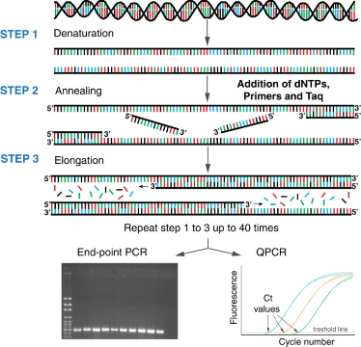
End – point PCR
برای کمی‌سازی بیان RNA از بین محصولات تکثیر شده، در یک ژل انجام شود، اگرچه این یک روش نیمه کمی است.
به عنوان مثال، cDNA ورودی به صورت پشت سر هم رقیق شده و سپس تکثیر می‌شود. بازده PCR نقطه پایانی ژن‌های ورودی مختلف بر روی یک ژل قابل مشاهده شده و سپس شدت باند با توجه به یک «ژن رفرنس خانه‌دار» Housekeeping Gene Reference برای تخمین سطح بیان نسبی ژن هدف تکثیر شده کمی و نرمال‌سازی می‌شود. امروزه PCR در زمان واقعی یا qPCR عمدتا جایگزین PCR نقطه پایانی شده است تا نتایج قابل اعتماد و کمی بیان ژن را بدست آورد.

Slide 14
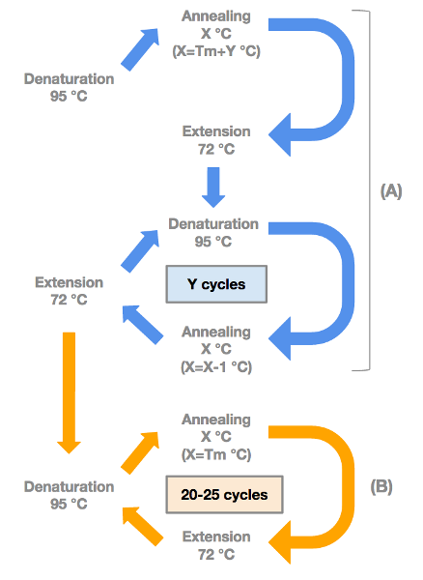
Touch-down PCR
فاز اول با دمای اتصال T_{m} +°C ۱۰ آغاز می‌شود و در طی ۱۰-۱۵ چرخه، دمای اتصال در هر چرخه ۱°C کاهش می یابد تا زمانی که به T_{m} محاسبه شده برسیم. در فاز دوم واکنش تکثیر در ۲۰-۲۵ چرخه با دمای اتصال نهایی در چرخه اول، انجام می‌گیرد.
تعداد کلی چرخه‌ها نباید بیش از ۳۰-۳۵ باشد، وگرنه احتمال تولید قطعات غیراختصاصی و یا دایمرهای پرایمر افزایش خواهد یافت.
لازم به ذکر است که در صورت عدم حصول به اختصاصیت و میزان محصول موردنظر، می‌توان محدوده دمایی کاهش، میزان کاهش دما در هر چرخه یا چرخه‌ها و نیز تعداد کلی چرخه‌ها را تغییر داد.

Slide 15
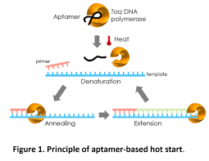
Hot-Start PCR
زمانيكه بهترين شرايط اتصال فراهم شود باندهاي غير اختصاصي ممكن است قبل از انجام اولين چرخه PCR ايجاد شود حتي تا وقتيكه دماي لوله ها تا°C70-°C65 افزايش مي يابد اتصالات غير اختصاصي پرايمر/پرايمر و پرايمر/ الگوممكن است بوجود آيد و بعنوان سوبستراي اوليه براي DNA پليمراز عمل كند.
ساده ترين روش براي جلوگيري ازچنين اتصالات اوليه غيراختصاصي و بهتركردن شرايط اتصال صحيح پرايمر،استفاده از روش Hot start است كه اساس اين روش بر جدا كردن فيزيكي مواد واكنش تا زمان رسيدن به دماي بالا مي باشد. يك يا چندماده قبل از رسيدن به دماي بالاتر از °C70 از واكنش جدا مي شود و پس از رسيدن به دماي بالا در واكنش وارد مي كنند.
ارزان ترين روش اضافه كردن تمامي مواد واكنش به جز DNA پليمراز است. اين روش براي تعداد زياد نمونه ها امكان پذير نيست زیرا :1-زمان مورد نياز براي اضافه كردن آنزيم به هرلوله زياد است.2-اشتباه هاي ناشي از عدم تمركز حواس كه باعث اضافه نكردن آنزيم به يك يا چند لوله ميشود .3 -احتمال آلودگي لوله ها به دليل باز شدن در آنها.
براي حل اين مشكل وتسهيل انجام PCR از Ampliwax Gems كه گلوله هاي مومي با فرمول خاص مي باشند. يك عدد از آن را در لوله هاي حاوي پرايمر،dNTPs (دئوكسي نوكلئوتيد تري فسفات)،Mg++ اضافه كرده و واكنش در يك ترموسايكلر در دماي °C80-°C75 به مدت 10-5 دقيقه نگهداري مي شود تا موم ذوب شود سپس لوله ها تا زير°C35 سرد مي شود تا موم مجددا جامد شود و يك لايه محافظ بر روي مواد اوليه واكنش تشكيل شود. مواد ديگر واكنش از قبيل DNAالگو، DNA پليمراز و بافر را مي توان بر روي لايه موم ريخت و سپس PCR را آغاز كرد. در هنگام بالا رفتن دما موم ذوب مي شود و مواد جامد موجود در لايه رويي موم با مواد پايين مخلوط مي شوند تا PCR آغاز شود و موم به روي فاز آبي قرار مي گيرد. لايه موم هم يك سد در برابرتبخيرآب درحين چرخه هاي دمايي است و هم بصورت يك مانع فيزيكي، براي جلوگيري از آلودگي عمل مي كند.

Slide 16
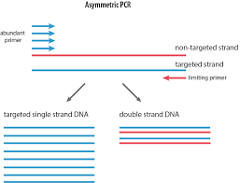
Asymmetric PCR
هدف از بكارگيري اين روش توليد DNA تك رشته اي است. ترجیحاً برای تکثیر یکی از رشــته های مولکول DNA هدف با اســتفاده از غلظــت نا برابر پرایمر به کار برده می شــود.
در اين روش يكي از پرايمرها به مقدار كمتر و پرايمر ديگر به مقدار بيشتر با اختلاف 1:50 یا 1:100 به محيط واكنش اضافه مي شود. در حدود 20 چرخه ابتداييPCR محصول دو رشته اي به صورت فاز نمايي توليد مي گردد اما پس از 20 چرخه كه غلظت پرايمر كمتر در واكنش قابل چشم پوشي است وبه عبارت عاميانه تر به دليل تمام شدن پرايمر با غلظت كمتر در چرخه هاي بعدي PCR فقط يك رشته از الگو به صورت خطي تكثير مي شود. پس از پايان PCR چند نسخه DNA دو رشته اي و تعداد زيادي DNA تك رشته اي از ژن مورد نظر ايجاد خواهد شد.

Slide 17
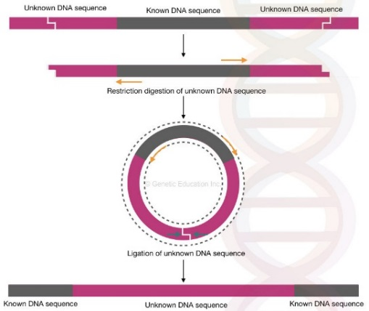
Inverse PCR PCR معکوس
دراين روش هدف تكثير قطعه اي از DNA است كه هيچ اطلاعي در مورد توالي پايانه هاي آن در دست نيست ولي در عوض توالي قسمتي از يك ناحيه دروني آن مشخص است. براي اين هدف DNA ژنومي با يك آنزيم محدودالاثر مناسب هضم مي شود و سپس اتصال مجدد مولكول ها جهت بدست آوردن قطعات DNA حلقوي رخ می دهد. بعد از حلقوي شدن توالي هدف شناخته شده با يك آنزيم محدودالاثر ديگر هضم مي شود كه اين امر باعث قرارگيري نواحي ناشناخته بين 2 ناحيه شناخته شده حاصل از هضم آنزيمي مي شود. حال با طراحي پرايمر مناسب براي توالي شناخته شده مي توان نواحي ناشناخته را تكثير كرد. اين روش براي شناسايي جايگاه هاي الحاق ويروسها و ترانسپوزونهايي كه بطور تصادفي در ژنوم ادغام مي شود، مفيد است.

Slide 18
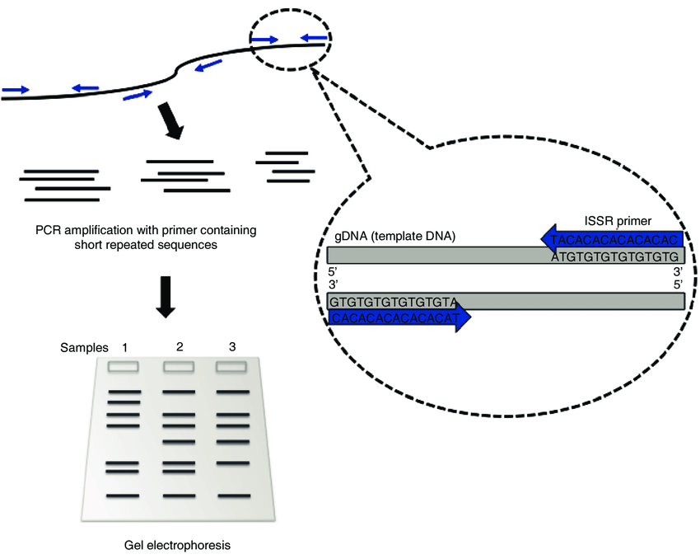
ISSR-PCR Inter simple sequence repeat
ISSR ها قطعات DNA با حدود 100-3000 جفت باز هستند که بین مناطق ریزماهواره قرار دارند. ISSR ها توسط PCR با استفاده از توالی های ریزماهواره به عنوان پرایمر با چند نوکلئوتید انتخابی به عنوان لنگر (18-16جفت باز) تقویت می شوند. حدود 10-60 قطعه از مکان های متعدد به طور همزمان تولید می شود، با الکتروفورز ژل جدا شده و به عنوان وجود یا عدم وجود قطعات با اندازه خاص شماره گذاری می شود.
Alu PCR یک روش سریع و آسان برای انجام اثرانگشت DNA بر اساس تجزیه و تحلیل همزمان بسیاری از مکان های ژنومی در کنار عناصر تکراری Alu است که امکان تشخیص پلی مورفیسم ها و جهش های ژنتیکی در ژنوم انسان و پستانداران را فراهم می کند.

Slide 19
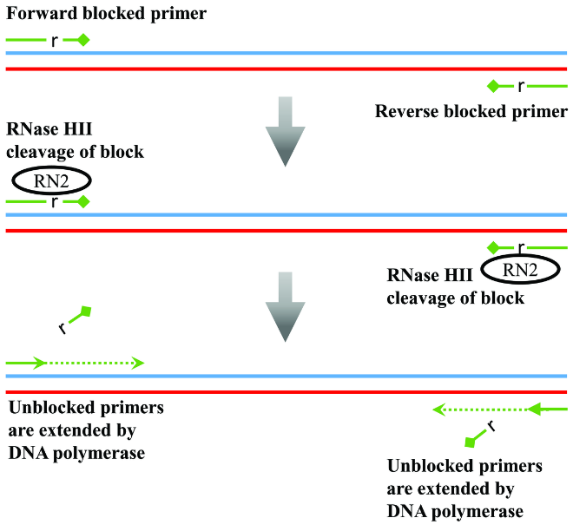
RNase H-dependent PCR
PCR وابسته به RNase H2 از پرایمرهای DNA استفاده می کند که حاوی یک پایه ریبونوکلئوتیدی منفرد در بالادست یک گروه مسدودکننده 3' هستند. مشارکت پرایمرها در فرآیند تقویت PCR بستگی به برش گروه مسدودکننده 3' توسط آنزیم RNase H2 دارد.

Slide 20
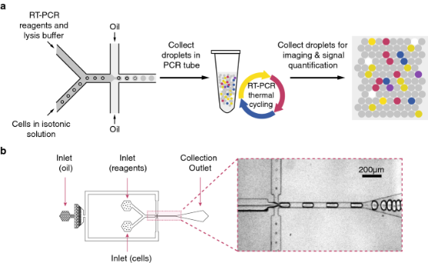
single cell PCR
تجزیه و تحلیل تک سلولی را می توان برای مطالعه پروفایل انواع سلول های مختلف در یک بافت، تغییرات سلولی در یک جمعیت و تفاوت در فرآیندهای سلولی مانند تمایز یا پاسخ به محرک ها مورد استفاده قرار داد.

Slide 21
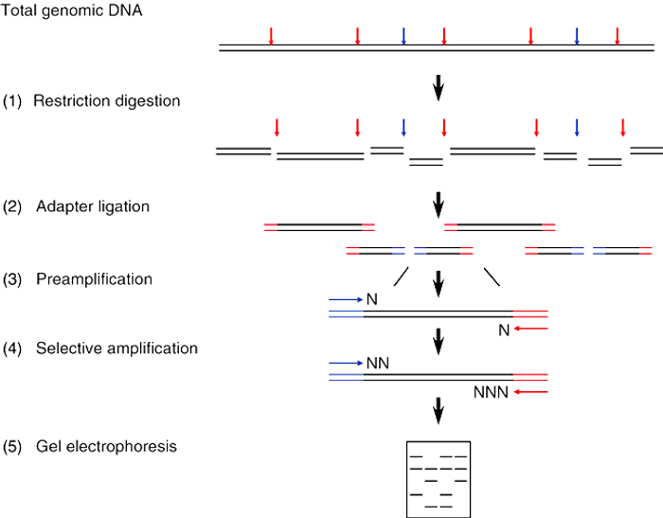
Fast PCR
Amplified fragment length polymorphism (AFLP)
Allell specific PCR
Methylation Specific PCR
Colony- PCR
Mini primer PCR
single specific primer PCR
Solid-phase PCR
High-fidelity PCR
GC-Rich PCR
Isothermal Amplification
Long Range PCR
Nano-PCR

Slide 22

Thanks for your attention

